Slide 1
Разработка функционала для визуализации данных приложения «Радио-Трасса»
Выполнила Птахова А.М., гр. ИВТб-4301

Slide 2
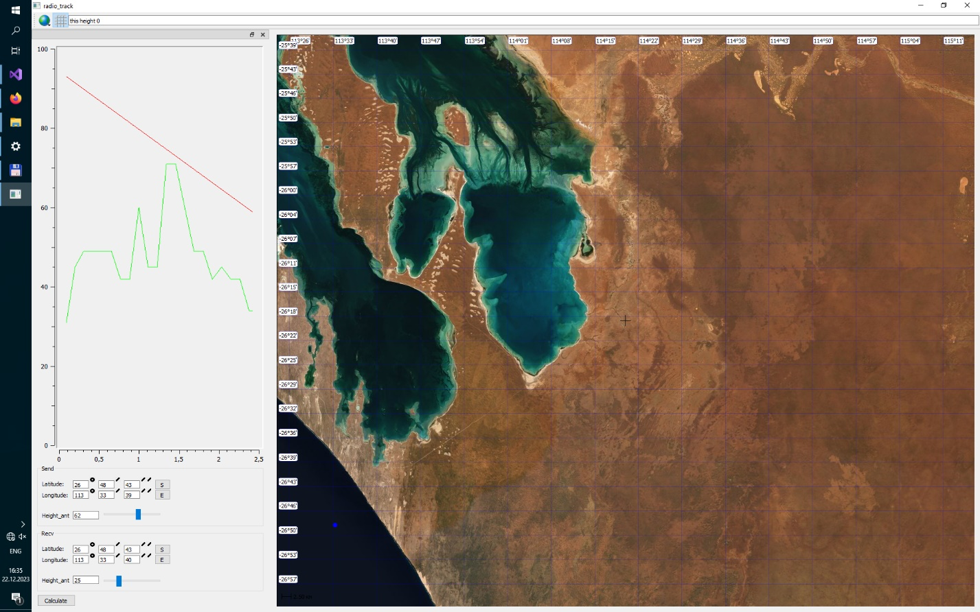
Введение
Недостатки:
отсутствует возможность автоматизированного расчета и отображения области покрытия радиотрассы;
не была реализована возможность создание 3D модели рельефа для области карты, задействованной при построении радиотрассы.

Slide 3
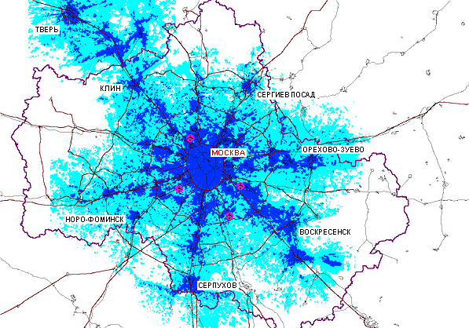
1 Анализ предметной области
Алгоритм:
1) выбирается точка – источник сигнала;
2) задается радиус области покрытия;
3) вычисляются точки, лежащие на
окружности;
4) полученные точки разбивают область видимости на фрагменты;
5) для каждой вычисленной точкой и источником сигнала строится радиотрасса;
6) для каждой построенной радиотрассы определяется её тип;
7) каждый фрагмент области видимости закрашивается в цвет, соответствующий типу трассы;
8) уменьшается значение радиуса на заданный шаг;
9) повтор п. 3) – 8) пока значение радиуса не станет равным нулю.

Slide 4
Необходимые данные
1) Координаты 2х точек – источника и приемника;
2) Массив точек, принадлежащих маршруту радиотрассы;
3) Массив тайлов для определения значения высот для каждой точки маршрута;
4) Массив высот, описывающих профиль рельефа;
5) Массив высот для линии сигнала;
6) Массив значений для первой зоны Френеля.

Slide 5
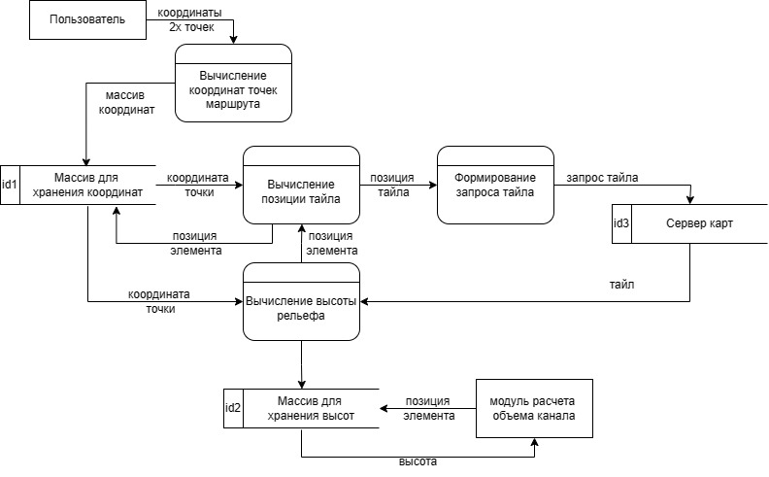
2 Анализ разработанных классов
Недостатки:
неэффективность алгоритма;
отсутствие массива для хранения
тайлов.

Slide 6
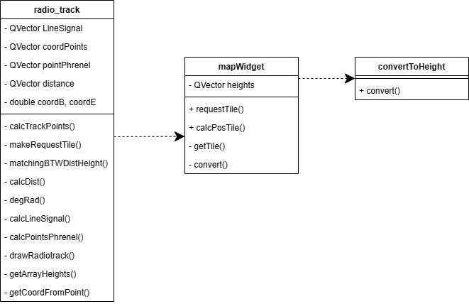
2 Анализ разработанных классов
Недостатки:
слабая связность модулей;
сильная сцепленность модулей.

Slide 7
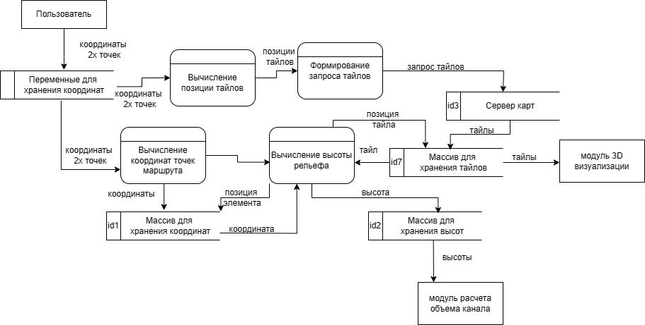
Доработка алгоритма построения профиля высот
Изменения:
доработан алгоритм запроса тайлов;
добавлен массив для хранения
тайлов.

Slide 8
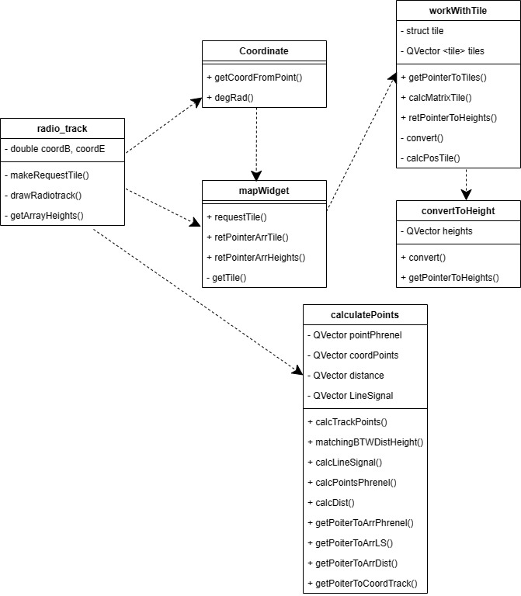
Рефакторинг

Slide 9
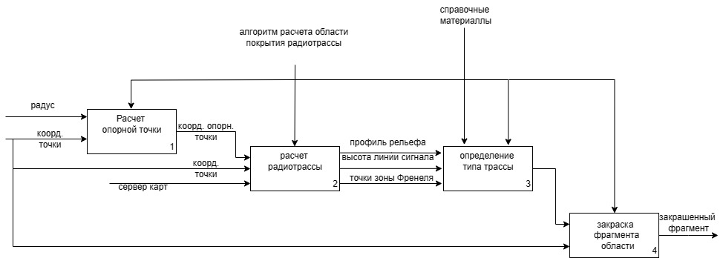
3 Область покрытия радиотрассы

Slide 10
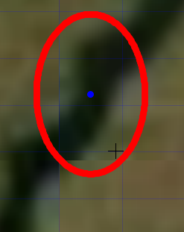
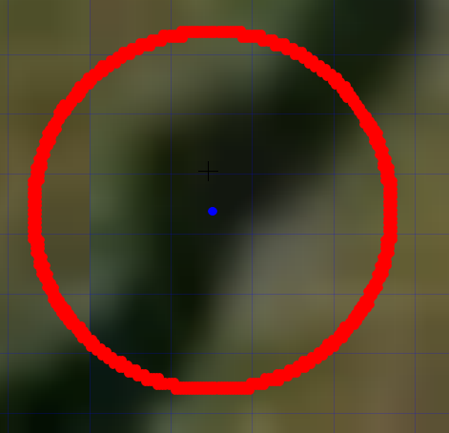
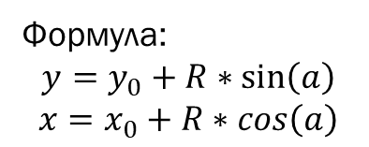
Вычисление опорных точек
Формула:
$$y=y_{0}+R∗\sin\left(a\right)$$
$$x=x_{0}+R∗\cos\left(a\right)$$
Формула:
φ₂ = arcsin(sin(φ₁) cos(d/R) + cos(φ₁) sin(d/R) cos(α))
λ₂ = λ₁ + atan2(sin(α) sin(d/R) cos(φ₁), cos(d/R) - sin(φ₁) sin(φ₂))

Slide 11
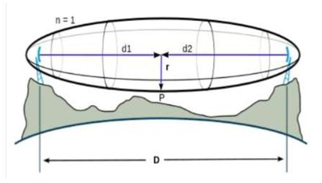
Определение типа трассы
4 типа:
открытая;
полуоткрытая;
полузакрытая;
закрытая.

Slide 12
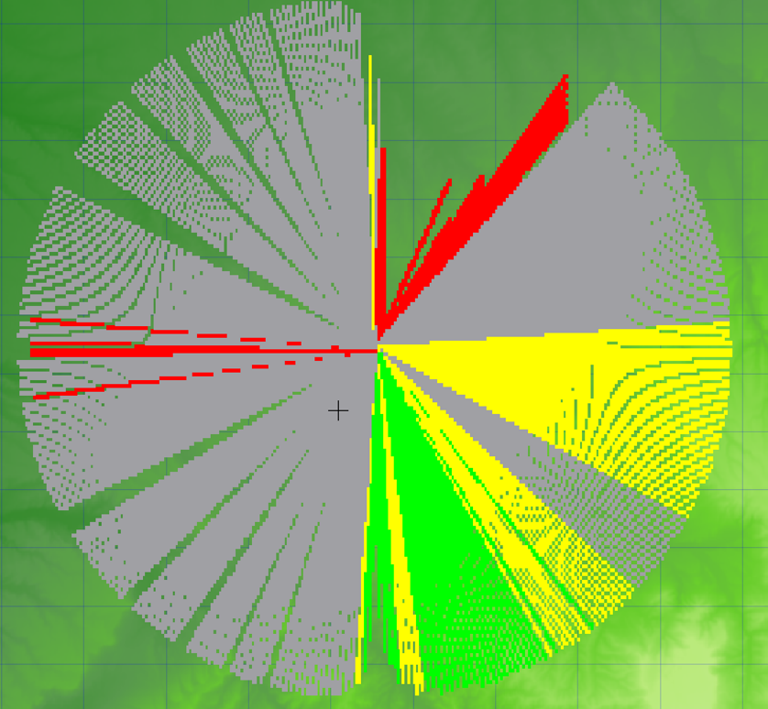
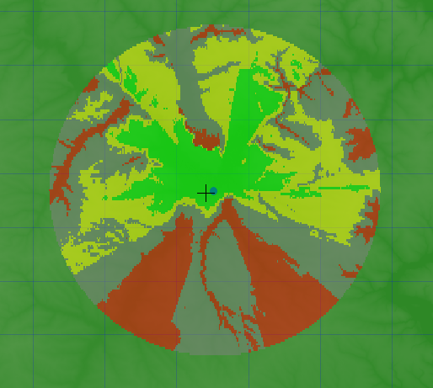
Закраска фрагмента области
Использование координат точек маршрута
Разбиение области на одинаковые фрагменты

Slide 13
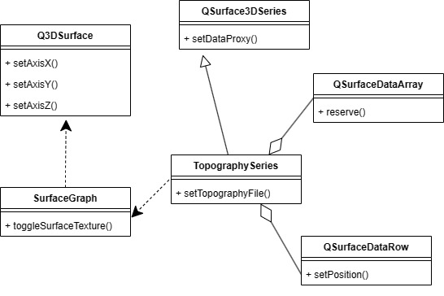
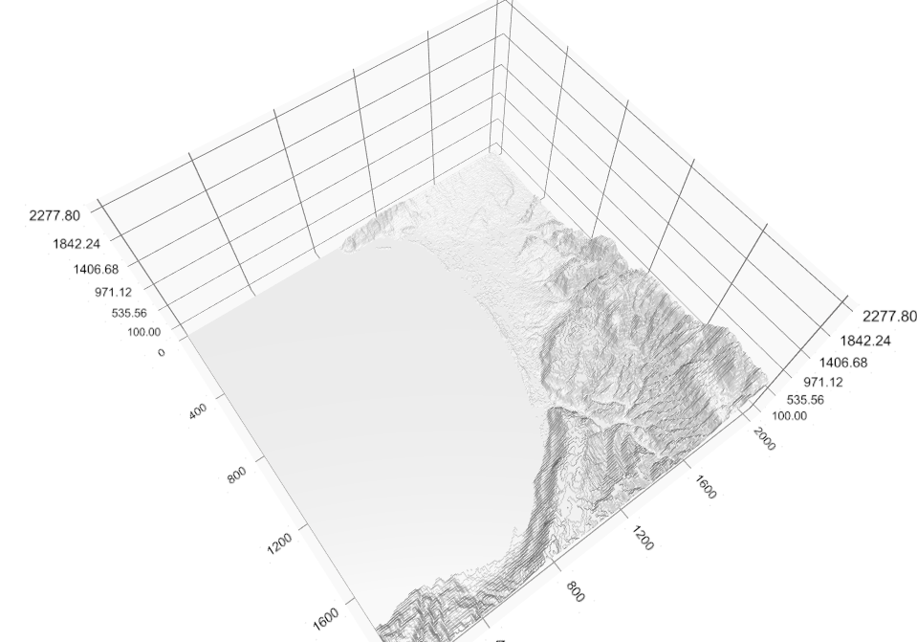
3D визуализация

Slide 14
Заключение
В ходе выполнения данного курсового проекта была выполнена разработка нового функционала для визуализации данных приложения «Радио-Трасса», включающего в себя расчет и отображение области покрытия радиотрассы, а также построение 3х-мерной модели рельефа местности, участвующей в расчетах радиотрассы.
Во время разработки нового функционала был изменен алгоритм для расчета профиля высот, что позволило уменьшить время выполнения расчета на 0.2 секунды. Это повлияло на время выполнения расчета области покрытия радиотрассы: вместо 2 мин расчет стал занимать 30 секунд.

